Slide 1
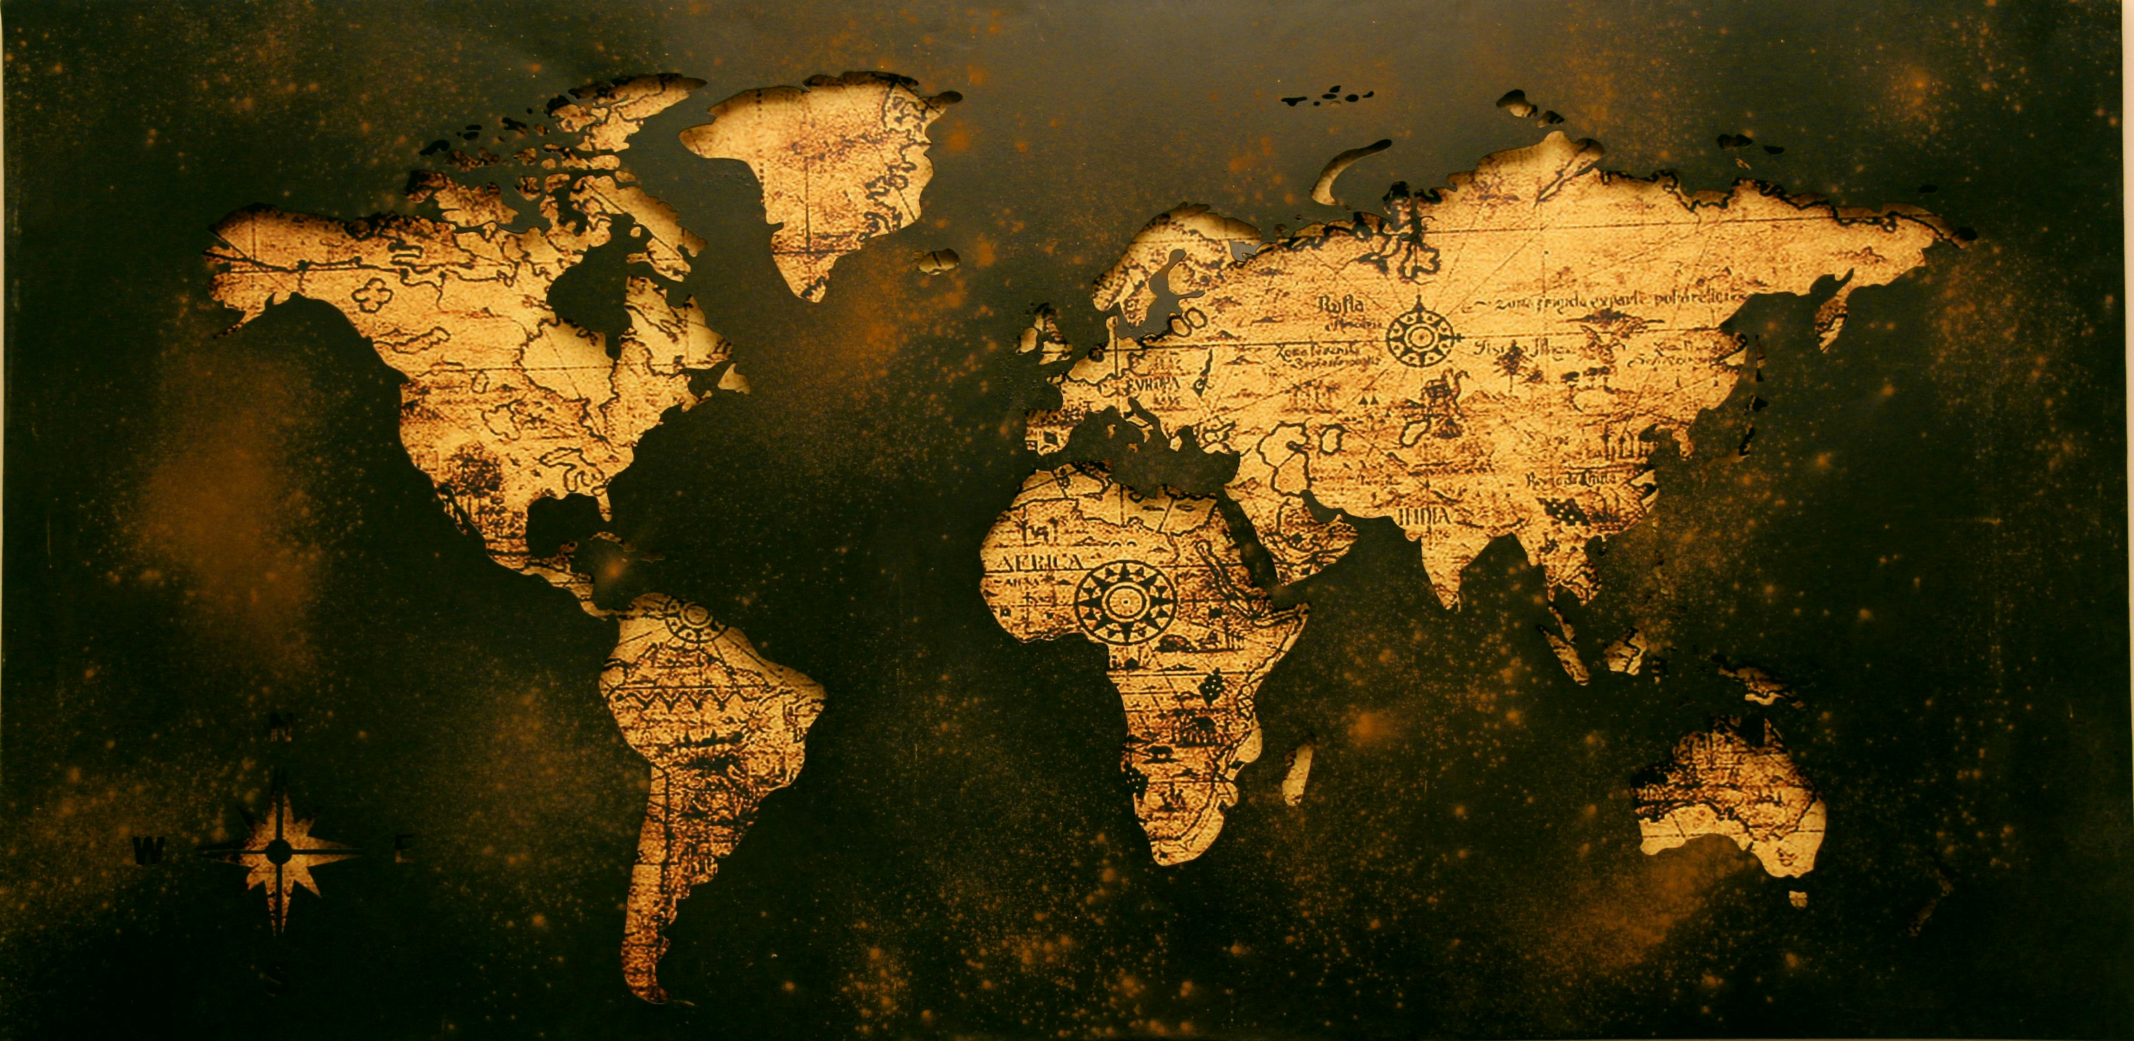
Micro-États

Slide 2

Les micro-États sont de petits pays souverains. Ils ont souvent une superficie et une population limitées.
Malgré leur taille, ils jouent des rôles uniques à l'échelle mondiale. Les micro-États peuvent avoir des économies vibrantes, des cultures riches et une influence politique significative. Ils font face à des défis et des opportunités uniques.
Dans cette présentation, nous explorerons le monde fascinant des micro-États, leurs caractéristiques et leur impact sur la scène mondiale. Plongeons ensemble pour découvrir les aspects intrigants de ces petites mais puissantes nations.

Slide 3
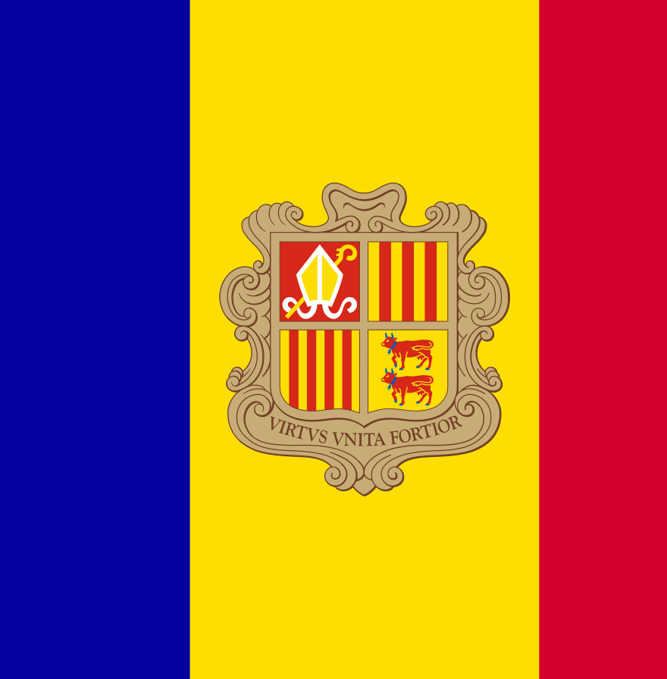
Andorre
Niché dans les Pyrénées entre la France et l'Espagne, Andorre est une coprincipauté gouvernée conjointement par le Président de la France et l'Évêque d'Urgel en Espagne.
Le tourisme, en particulier pour le ski et son statut hors taxes, est le moteur de son économie. Les paysages pittoresques du pays et son climat de haute altitude en font une destination idéale pour les amateurs de sports d'hiver et les amoureux de la nature.
Avec une superficie de seulement 468 kilomètres carrés, Andorre est le seizième plus petit pays du monde en termes de superficie, mais il offre une impressionnante variété de panoramas montagneux, d'églises anciennes et de villages pittoresques.

Slide 4
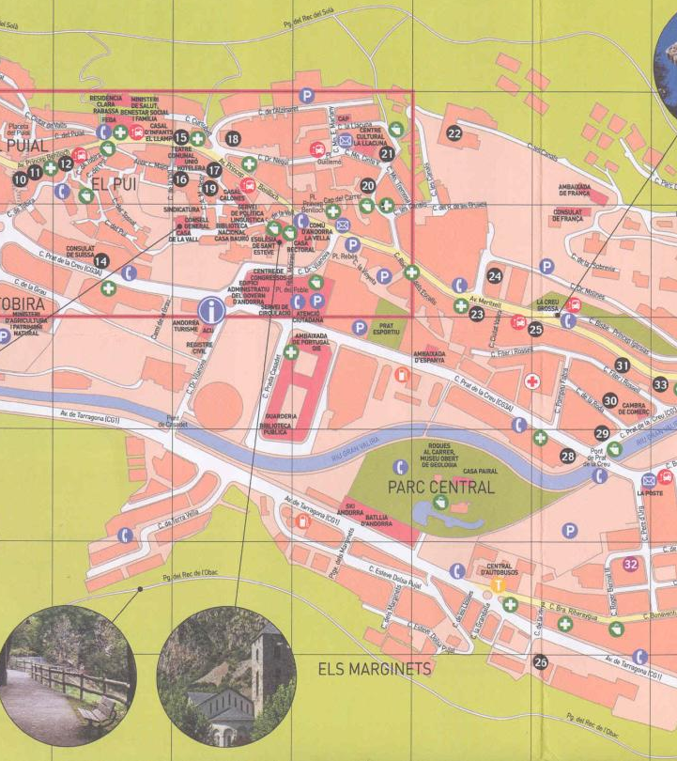
La capitale, Andorre-la-Vieille, est réputée pour sa scène commerciale dynamique grâce à l'absence de taxes sur les ventes, attirant des visiteurs de toute l'Europe intéressés par des biens de luxe, de l'électronique et de l'alcool à des prix plus bas.
Le patrimoine culturel d'Andorre est riche en architecture romane, visible dans des structures comme l'église de Santa Coloma, datant du IXe siècle.

Slide 5
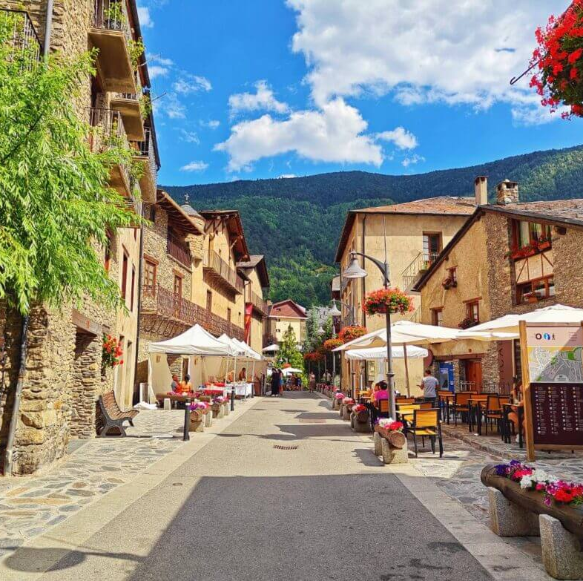
Malgré sa petite taille, Andorre maintient une infrastructure bien développée pour le tourisme, avec de nombreuses stations de ski, des sentiers de randonnée et des hôtels de luxe.
Les efforts du gouvernement pour diversifier l'économie incluent la banque, le commerce de détail et la création d'une industrie technologique en plein essor.
En conséquence, Andorre offre non seulement une beauté scénique et des activités récréatives, mais aussi un secteur commercial en croissance, ce qui en fait une combinaison unique de charme traditionnel et de commodité moderne.

Slide 6
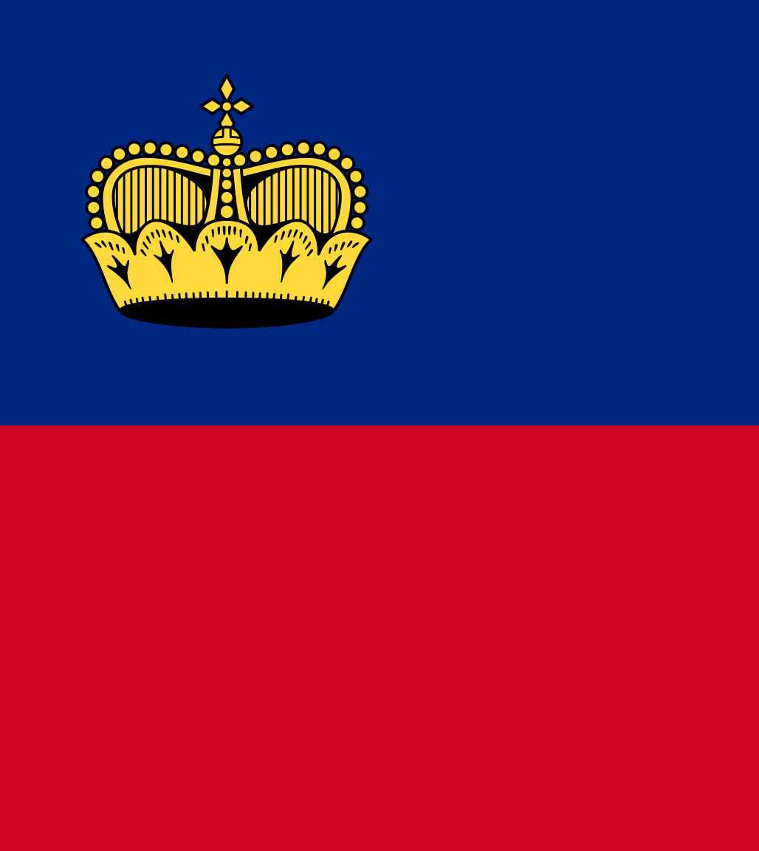
Liechtenstein
Situé entre la Suisse et l'Autriche, le Liechtenstein est une monarchie constitutionnelle avec des liens économiques solides avec ses voisins. Il est connu pour son secteur des services financiers.
Couvrant seulement 160 kilomètres carrés, le Liechtenstein est l'une des nations les plus petites mais les plus riches du monde, avec un niveau de vie élevé et une économie robuste.
Le principauté est nichée dans les Alpes, offrant des paysages pittoresques et un mélange de beauté naturelle et de charme historique.

Slide 7
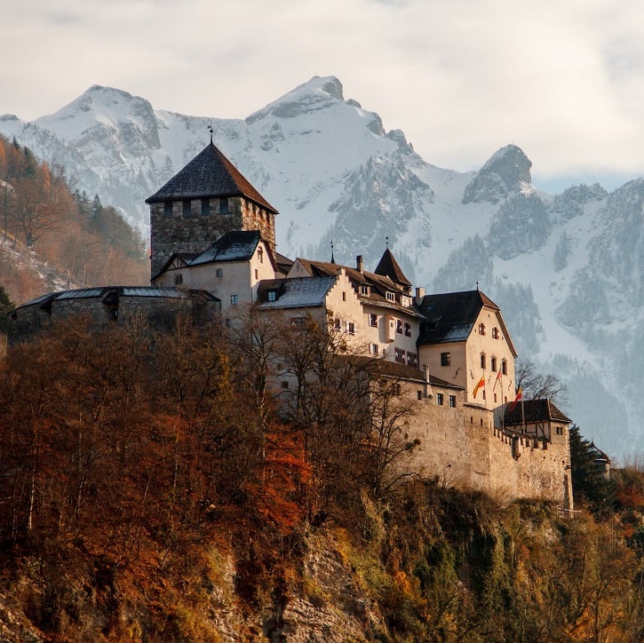
Vaduz, la capitale, est le cœur politique et culturel du pays. Le Château de Vaduz, perché sur une colline, sert de résidence à la famille princière et est un symbole du patrimoine durable de la nation. La ville abrite également le Musée national du Liechtenstein, le Kunstmuseum Liechtenstein (un musée d'art) et un centre-ville animé avec des boutiques et des cafés.
L'économie du Liechtenstein prospère grâce à ses services financiers, notamment la banque et l'assurance, qui attirent des clients internationaux en raison de réglementations favorables et de la stabilité politique. De plus, le pays possède un secteur industriel bien développé, produisant des instruments de précision, des produits pharmaceutiques et des appareils électroniques.

Slide 8
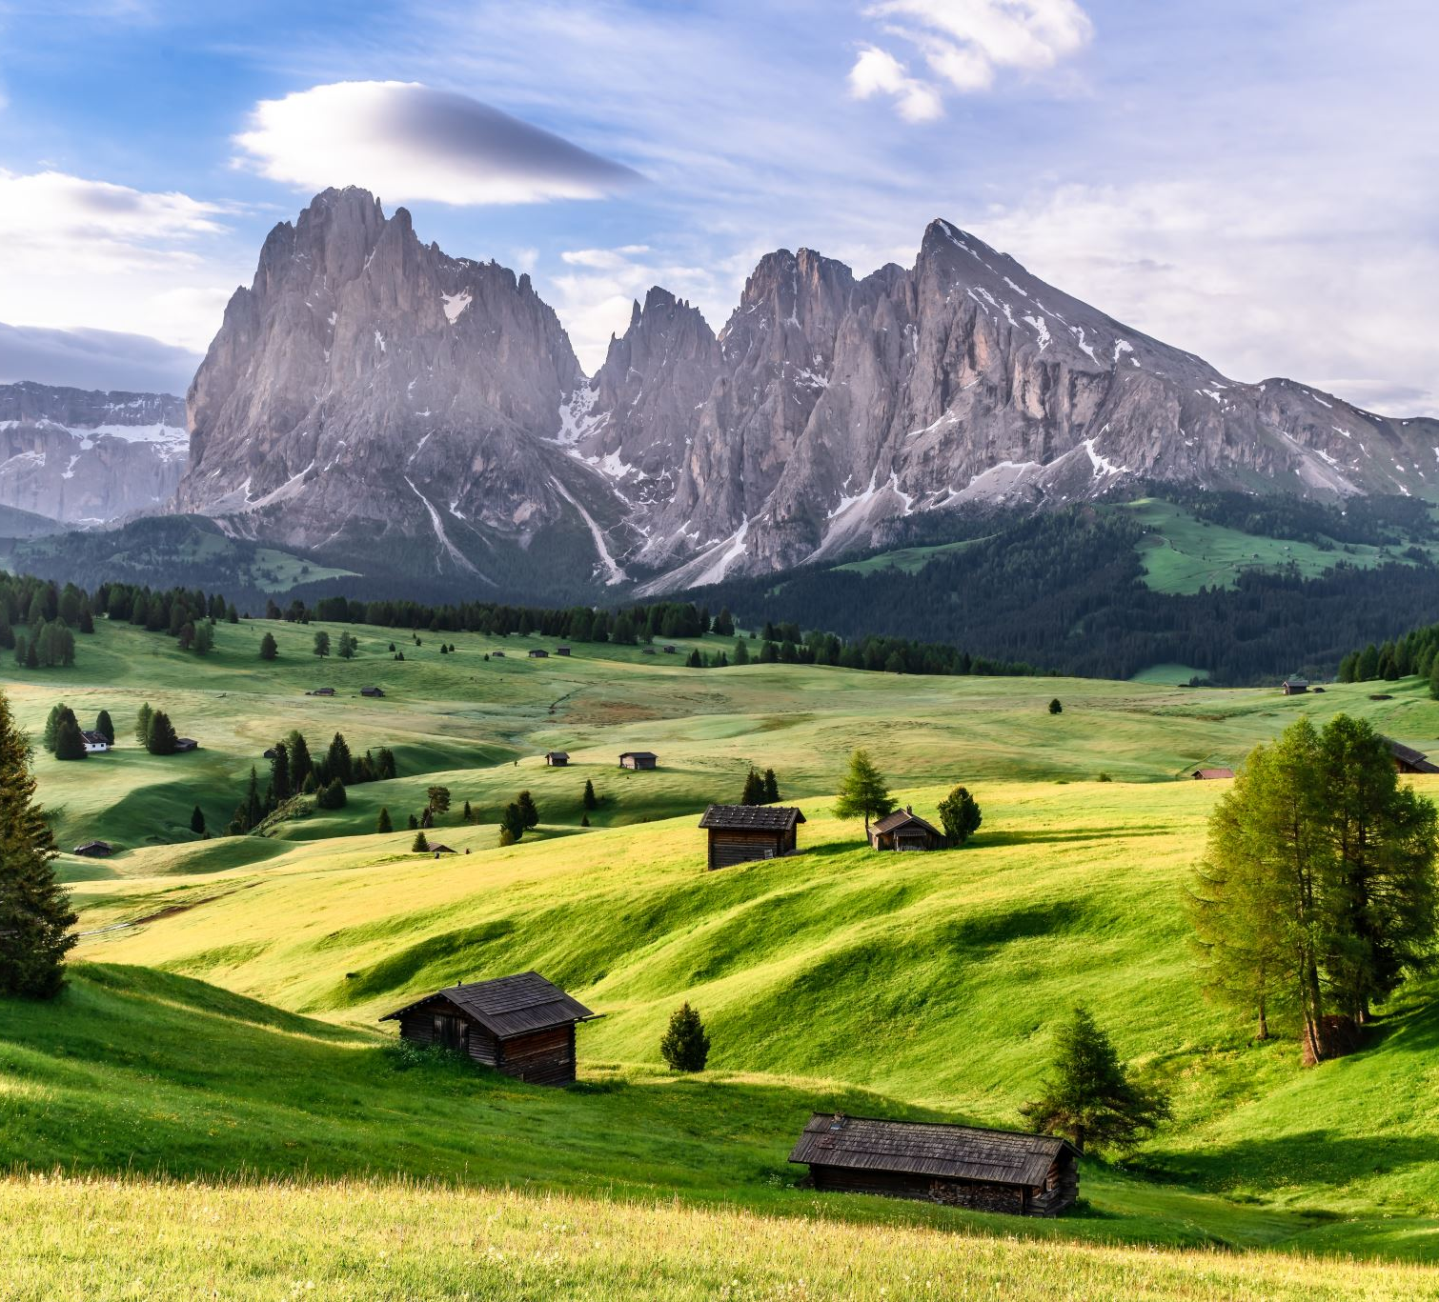
Le tourisme joue également un rôle vital, attirant les visiteurs avec ses villages charmants, ses sentiers de randonnée et ses stations de ski. Malgré sa petite taille, le Liechtenstein maintient un niveau élevé d'activité culturelle avec de nombreux festivals, concerts et événements tout au long de l'année.
Cette combinaison unique de puissance économique, de richesse culturelle et de beauté naturelle fait du Liechtenstein une nation fascinante et prospère.

Slide 9
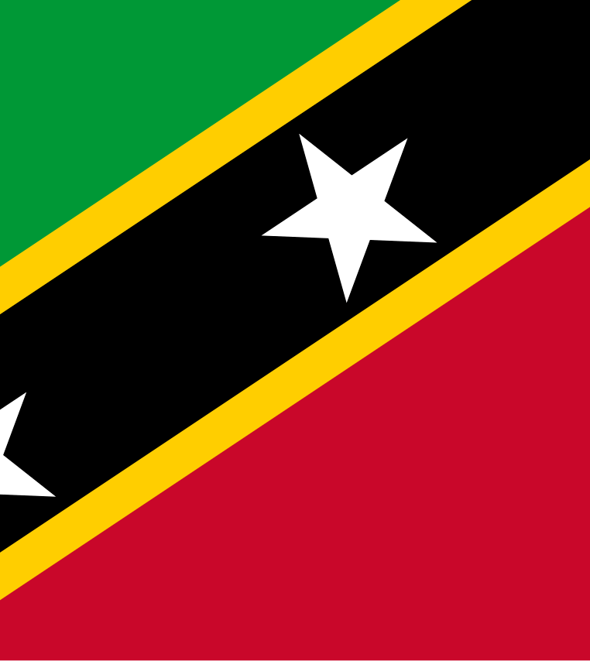
Saint-Christophe-et-Niévès
Située dans les Caraïbes, cette nation composée de deux îles est le plus petit État souverain de l'hémisphère occidental en termes de superficie et de population. Elle est connue pour son tourisme et comme un site pour des programmes de citoyenneté économique.
Saint-Christophe-et-Niévès, avec ses paysages luxuriants et ses plages immaculées, offre un paradis tropical qui attire des visiteurs du monde entier. La beauté naturelle des îles est complétée par des sites historiques riches, tels que le Parc national de la forteresse de Brimstone Hill, un site du patrimoine mondial de l'UNESCO, et les vestiges des plantations de sucre de l'époque coloniale.

Slide 10
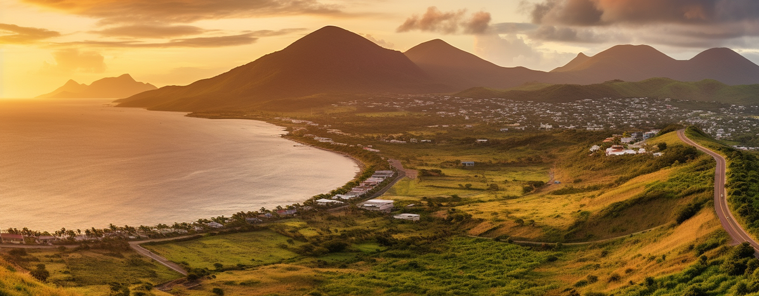
Basseterre, la capitale de Saint-Christophe, est une ville portuaire animée avec un mélange d'architecture géorgienne et de culture caribéenne vibrante. Son marché central et la Place de l'Indépendance sont des lieux populaires tant pour les touristes que pour les habitants. Niévès, la plus petite des deux îles, est réputée pour sa tranquillité et son importance historique, étant le lieu de naissance d'Alexander Hamilton.

Slide 11
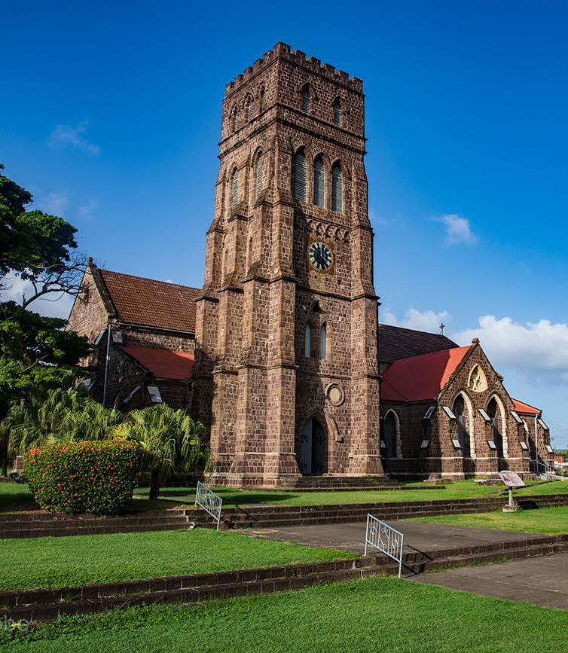
L'économie de Saint-Christophe-et-Niévès dépend fortement du tourisme, soutenu par le climat attrayant des îles, leur beauté scénique et une variété d'activités telles que la plongée en apnée, la plongée sous-marine et la randonnée. La nation bénéficie également de son programme de citoyenneté économique, qui offre la citoyenneté aux investisseurs étrangers en échange de contributions substantielles au développement du pays.
L'agriculture, bien que moins dominante qu'autrefois, joue encore un rôle, avec un accent sur la canne à sucre, les fruits et les légumes. Le gouvernement continue de diversifier l'économie, visant à attirer des investissements dans les énergies renouvelables et le développement durable.
Avec son mélange unique de charme naturel, de profondeur historique et d'opportunités économiques, Saint-Christophe-et-Niévès reste une destination captivante pour les touristes et les investisseurs.

Slide 12
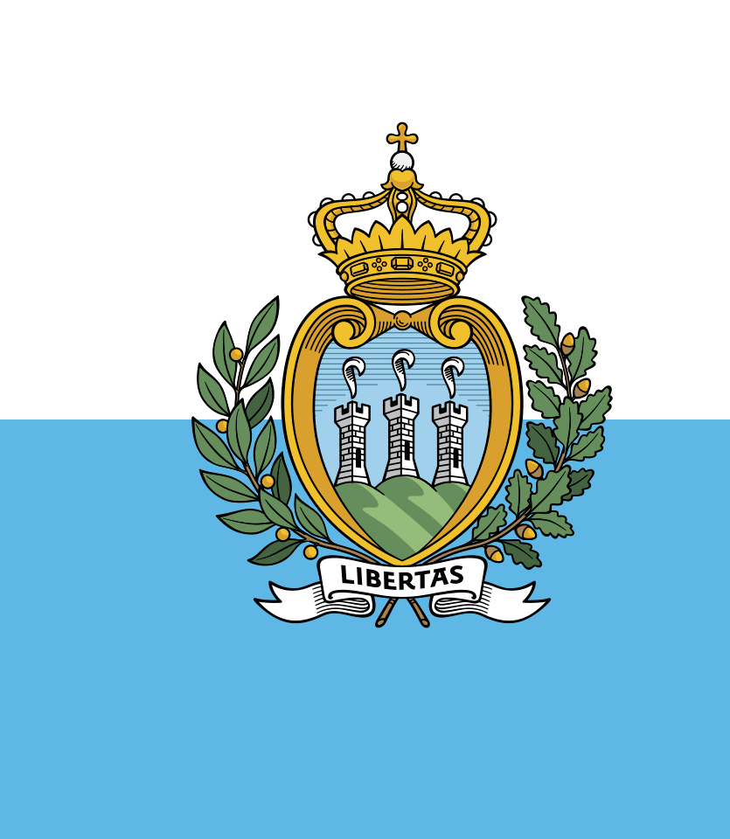
Saint-Marin
Considérée comme la plus ancienne république du monde, Saint-Marin est complètement entourée par l'Italie. Elle est renommée pour son architecture historique et son industrie touristique florissante.
Ce minuscule enclave, couvrant un peu plus de 61 kilomètres carrés, est perchée au sommet du Mont Titano et offre des vues à couper le souffle sur la campagne italienne environnante.
L'histoire riche de Saint-Marin remonte à l'an 301 après J.-C., lorsqu'elle a été fondée par un tailleur de pierre nommé Marinus. Aujourd'hui, elle demeure un témoignage de siècles d'indépendance et de tradition.

Slide 13
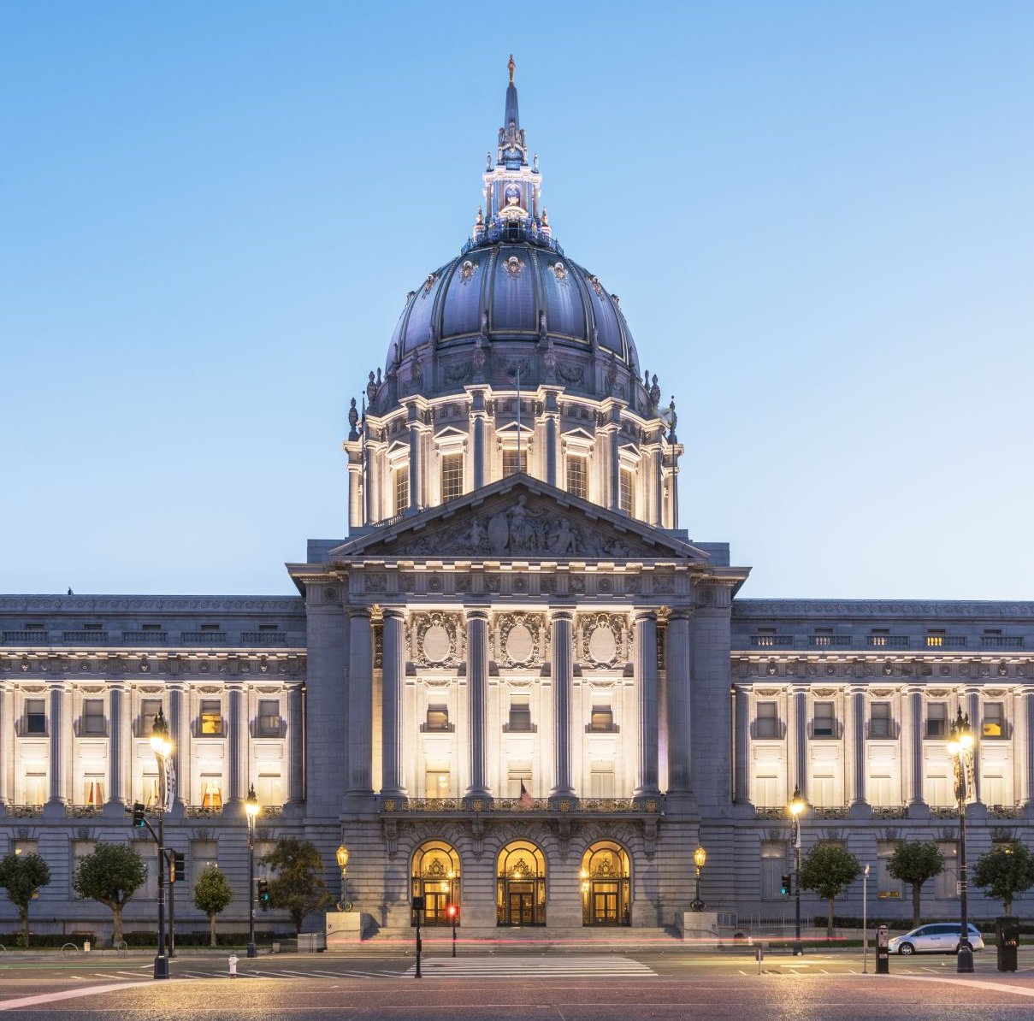
La capitale, également appelée Saint-Marin, est un site du patrimoine mondial de l'UNESCO, célébré pour sa vieille ville médiévale fortifiée et ses rues pavées étroites.
Les points de repère notables comprennent les Trois Tours de Saint-Marin, chacune perchée sur un pic du Mont Titano, et la Basilique de Saint-Marin, qui abrite les reliques du saint patron du pays.
Le Palais Public, ou Palazzo Pubblico, sert de mairie et de siège du gouvernement, reflétant le patrimoine politique de longue date de la république.

Slide 14
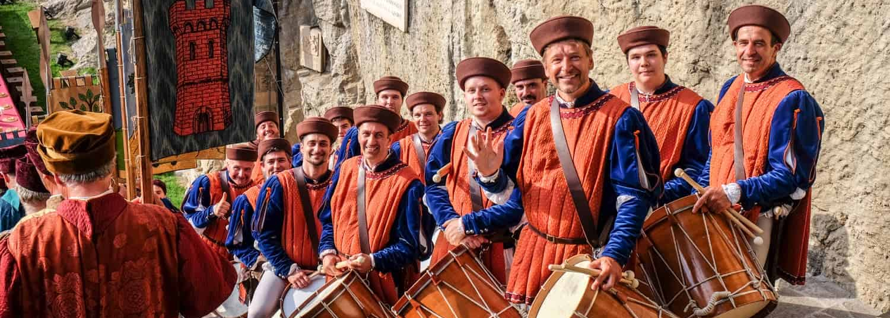
Le tourisme est un moteur économique clé, attirant des visiteurs avec ses sites historiques, ses musées et ses boutiques hors taxes. Le festival médiéval annuel et les tournois d'arbalète sont des attractions majeures, offrant un aperçu du passé riche du pays.
Saint-Marin bénéficie également d'une économie stable, d'un faible taux de chômage et d'un niveau de vie élevé, en faisant une combinaison unique de charme historique et de prospérité moderne.

Slide 15
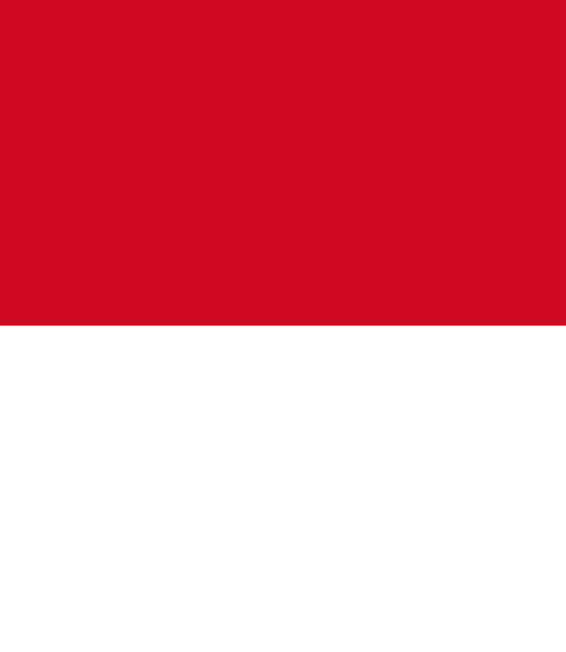
Monaco
Connu pour sa richesse et comme destination touristique de luxe, Monaco est situé sur la Côte d'Azur en Europe occidentale. Il a une très petite superficie mais une population dense, renforcée par son statut de paradis fiscal.
Ce micro-état indépendant couvre à peine 2 kilomètres carrés, ce qui en fait le deuxième plus petit pays du monde, mais il est l'incarnation du glamour et de l'opulence.

Slide 16
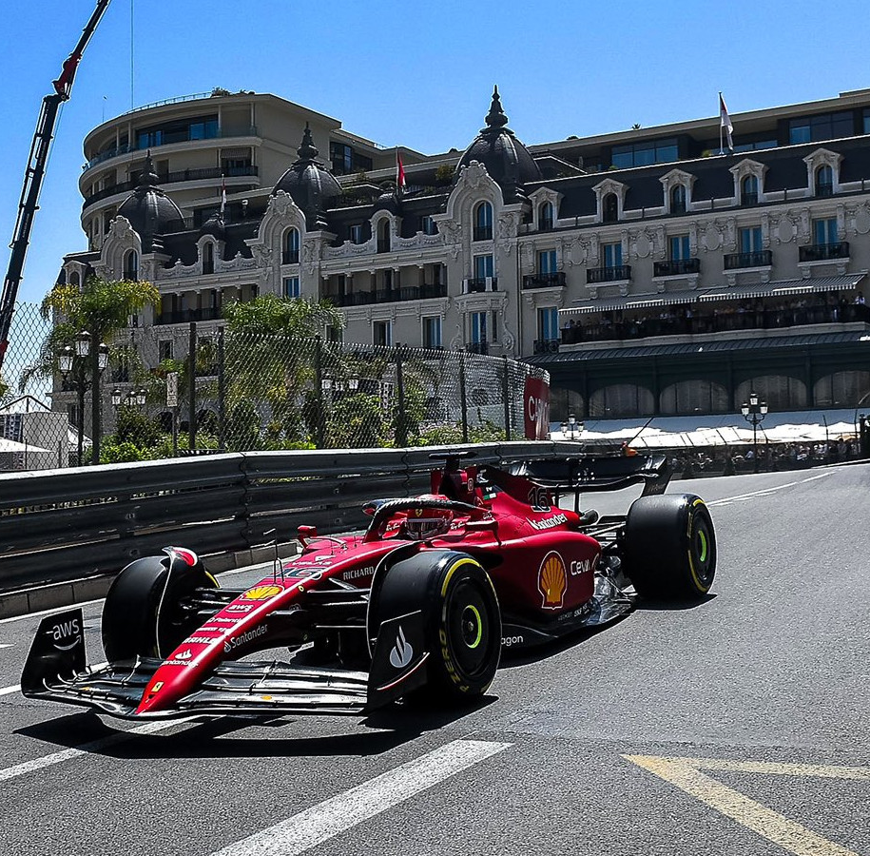
Monaco est célèbre pour ses événements grandioses tels que le Grand Prix de Monaco, l'une des courses automobiles les plus prestigieuses du monde, et le Rallye de Monte Carlo.
L'économie de Monaco prospère non seulement grâce au tourisme, mais aussi grâce aux services bancaires et immobiliers. La principauté offre un régime sans impôt sur le revenu, ce qui attire les riches du monde entier, contribuant à un niveau de vie élevé et à un marché immobilier florissant. Sa côte méditerranéenne, son climat doux et son environnement sûr sont d'autres attraits.

Slide 17
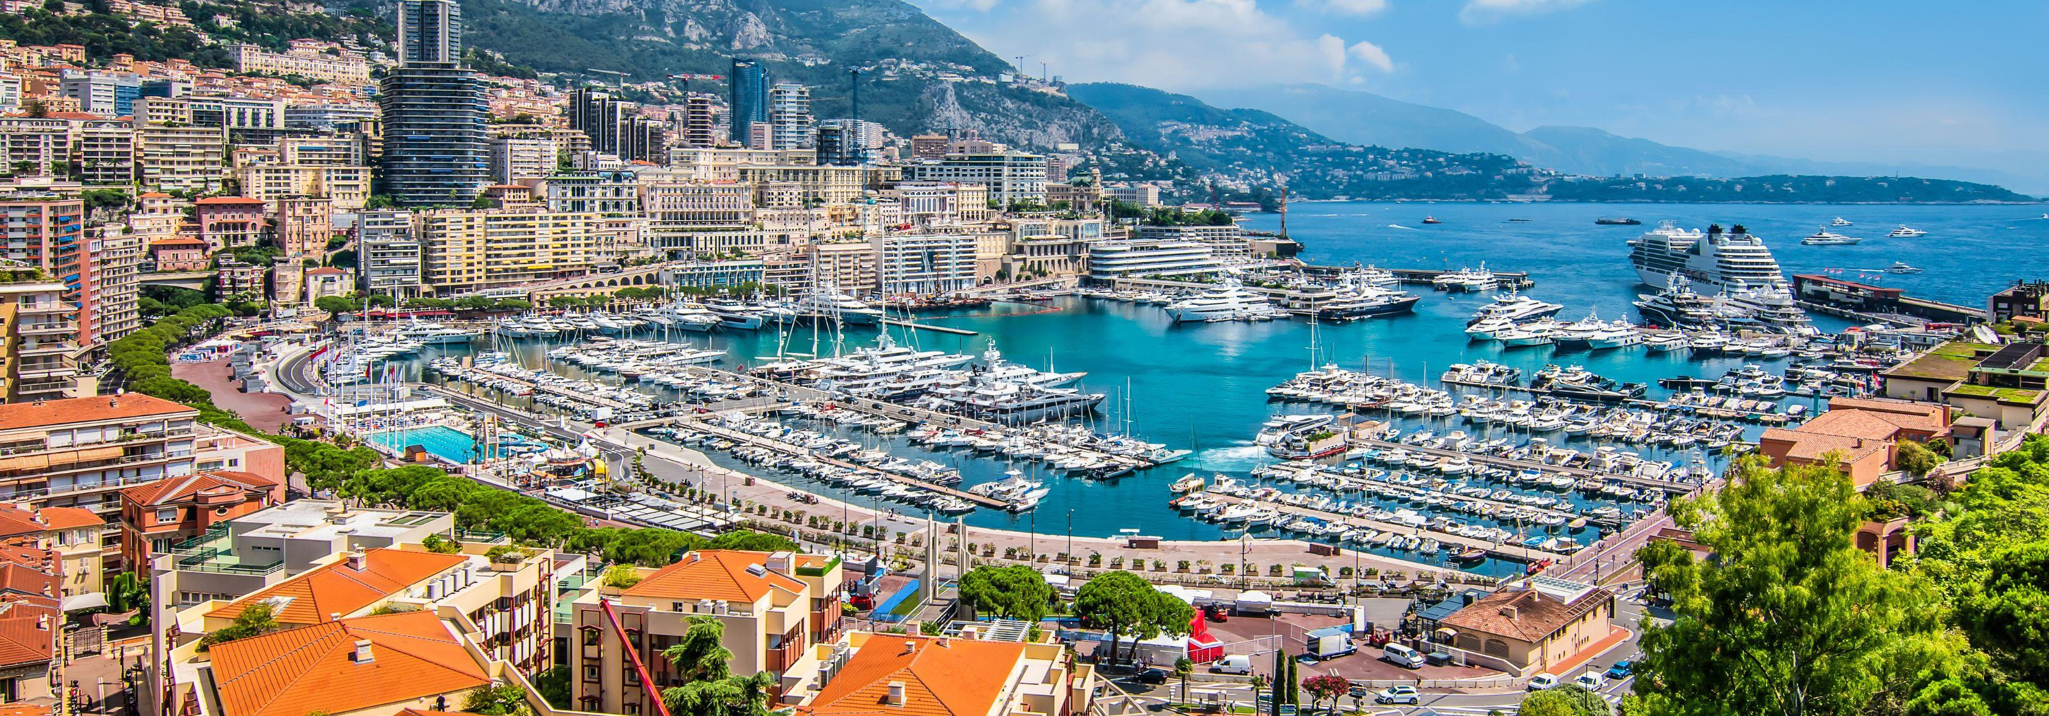
L'offre culturelle à Monaco est abondante avec des musées, des opéras, des ballets et un concours annuel de feux d'artifice. Le Casino de Monte-Carlo, une merveille architecturale, ajoute à son attrait, attirant des visiteurs qui souhaitent s'adonner à des jeux de classe mondiale.
Malgré sa taille minuscule, l'influence et l'attrait de Monaco en tant que destination de luxe sont inégalés à l'échelle mondiale, en faisant un lieu unique et captivant à visiter ou à résider.

